Slide 1



Корпоративная магистратура
«Экспертного совета»
День открытых дверей Экспертного совета 18.08.2021

Slide 2

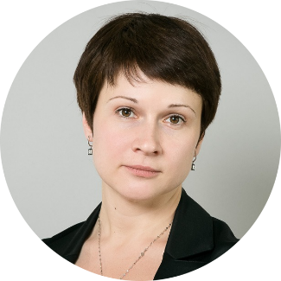
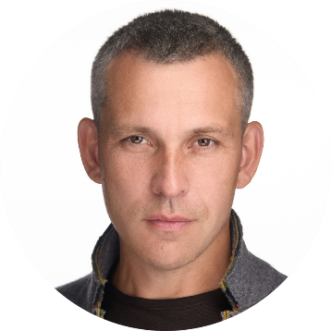
Спикеры
КАЛИНКИНА Кира Евгеньевна
Зав. кафедрой «Экономические и правовые экспертизы»
РЭУ им. Г.В. Плеханова, Вице-президент СРО оценщиков
«Экспертный совет», доцент, к.э.н.
ЛЕБЕДИНСКИЙ Владимир Игоревич
Первый вице-президент, председатель Экспертного совета
СРО оценщиков «Экспертный совет», к.э.н.

Slide 3
Образовательные программы ЭС
в ФГБОУ ВО РЭУ им. Г.В. Плеханова
Программы профессиональной переподготовки
Программы повышения квалификации
Магистерские программы
«Судебная финансово-экономическая экспертиза» (юриспруденция)
«Экспертиза отчетов об оценке» (экономика)
«Корпоративные стратегии на фондовом рынке» (экономика)

Slide 4
Сетевая форма обучения
ФГБОУ ВО РЭУ им. Г.В. Плеханова
Ассоциация «Саморегулируемая организация оценщиков «Экспертный совет»
Союз судебных экспертов
«Экспертный совет»

Slide 5
Акценты в образовательных программах ЭС
Авторские программы
Прикладной характер (практикоориентированный подход к обучению)
Преподавательский состав
(практики с большим опытом работы)

Slide 6
Авторская методика обучения от «Экспертного совета» для магистратуры
Цель программ – дать знания из реальной жизни, отработать практические навыки
На очных занятиях – деловые игры, защита проектов, преподаватели-практики+
Факультативы направлены на развитие искусства публичных выступлений, защиту результата своего труда, безопасности бизнеса, НЛП др.
Общепрофессиональные дисциплины учитывают профиль каждой магистратуры
На каждой дисциплине отрабатываются практические навыки на реальных ситуациях
Возможность участия в вебинарах на других программах ЭС

Slide 7
БОНУСЫ Экспертного Совета
Вход в профессиональное сообщество на этапе обучения
(оценочные компании, экспертные организации, консалтинговые компании, юридические компании, адвокатские бюро и др.)
Бесплатное участие в последующих вебинарах программ магистратуры
(постоянное повышение квалификации)
После окончания обучения продолжение профессионального общения, обмен практиками / заказами, выполнение совместных проектов

Slide 8






Программы – инструмент продвижения интересов РЭУ
Преподаватели и слушатели программы принимают активное участие
в обсуждение проблематики экспертизы и оценки на различных площадках

Slide 9
Условия обучения
Форма обучения
очно-заочная
Формат обучения
Очный и дистанционный (видеотрансляция в реальном режиме времени)
Период обучения
2 года и 6 месяцев

Slide 10
Структура обучения
Web-сессия
2 раза в год (осень/весна)
Очная сессия в Москве
7 – 8 дней (зима/лето)
Промежуточные и итоговая аттестации
в конце очной сессии / в конце обучения

Slide 11
Условия поступления
Подача заявки в ЭС
Через сайт ЭС / Лендинг программы
Подача документов в приемную комиссию
ДИСТАНЦИОННАЯ
Сдача вступительного теста
ДИСТАНЦИОННАЯ

Slide 12
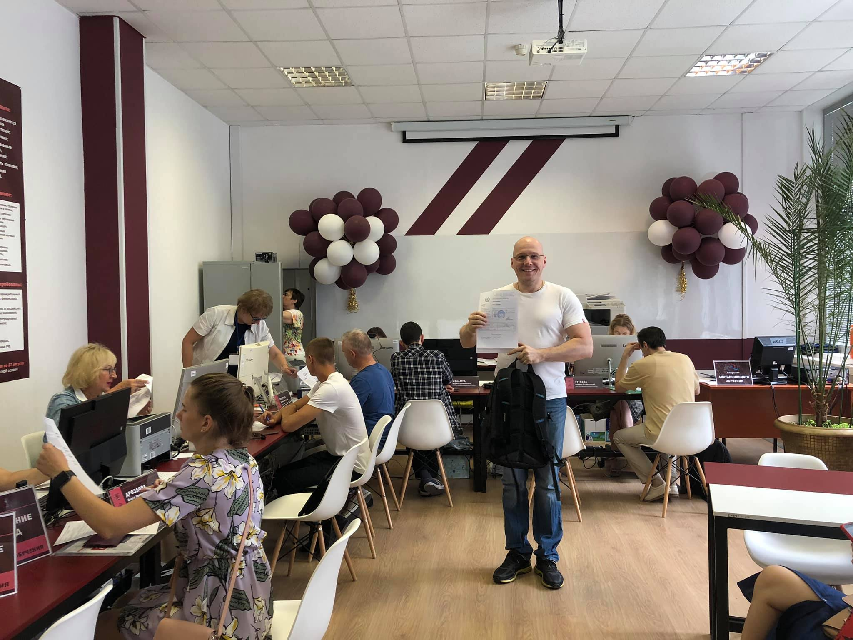
Магистерская программа
«Судебная финансово-экономическая экспертиза»
Направление - Юриспруденция

Slide 13
Целевая аудитория
Оценщики
Судебные эксперты
Финансовые и налоговые консультанты
Бухгалтеры
Руководители экспертных и оценочных организаций

Slide 14
Наши магистранты изучают:
юридические основы для выстраивания качественного образовательного фундамента профессии
ключевые положения материального и процессуального права, в первую очередь частного права и арбитражного процесса
основные статьи уголовного права применительно к экономическим преступлениям
актуальные вопросы гражданского и уголовного права на основе ключевых практикообразующих кейсов по уголовным и арбитражным делам
юридическую стратегию финансово-экономических споров при банкротстве, налоговых разбирательствах, защите от уголовного преследования
основы подготовки основных процессуальных документов: исковых заявлений, отзывов, ходатайств, пояснений, правовых заключений
судебную риторику и психологию
широкий спектр вопросов финансово-экономической экспертизы

Slide 15
В результате обучения вы получите
Расширение сферы компетенций и рост ценности как профессионала
Идентификация проблем с законом, оценка вероятности наступления негативных последствий (привлечение к ответственности), участие в построении стратегии защиты совместно с адвокатами
Навыки проведения качественной судебной экспертизы
Во время и после обучения вы сможете подготовить судебную финансово-экономическую экспертизу (бухгалтерскую, налоговую, оценочную, для целей банкротства и др.) в соответствии с требованиями законодательства
Возможность официально представлять сторону в суде
Высшее юридическое образования позволит вам представлять интересы клиента на судебных процессах, задавать вопросы экспертам и специалистам, помогать адвокатам по время судебного процесса по профильным темам
Подготовка к допросам в судах, в СК РФ, ФСБ, МВД
Мы готовим к допросам на судебных процессах (гражданские, уголовные), учим оценивать психологию участников судебного процесса (судьи, адвокаты, прокуроры, обвиняемые, свидетели, эксперты, специалисты и др.)

Slide 16
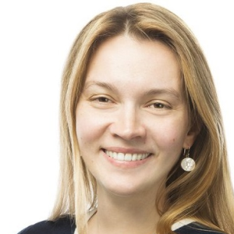
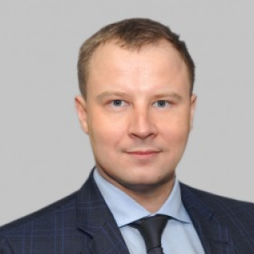
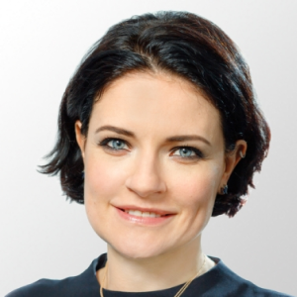
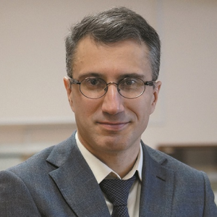

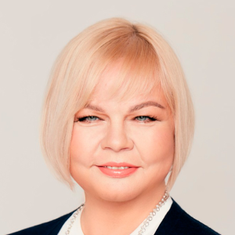
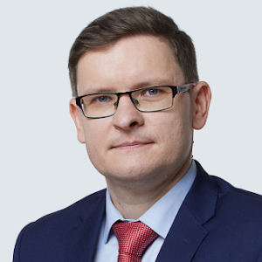
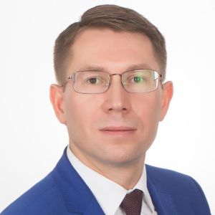
Наши преподаватели — наша гордость
Только практики:
ведущие корпоративные и налоговые юристы
адвокаты
следователи
аудиторы
опытные судебные эксперты
руководители экспертных организаций

Slide 17
Преимущества
Тщательный отбор преподавателей
Практическая направленность
Уникальность
Эффективный формат
Пожизненный доступ к обновлениям учебной программы
Документы
Методическое сопровождение Союза судебных экспертов "Экспертный Совет"
Гибкий график обучения
Качественный нетворкинг

Slide 18
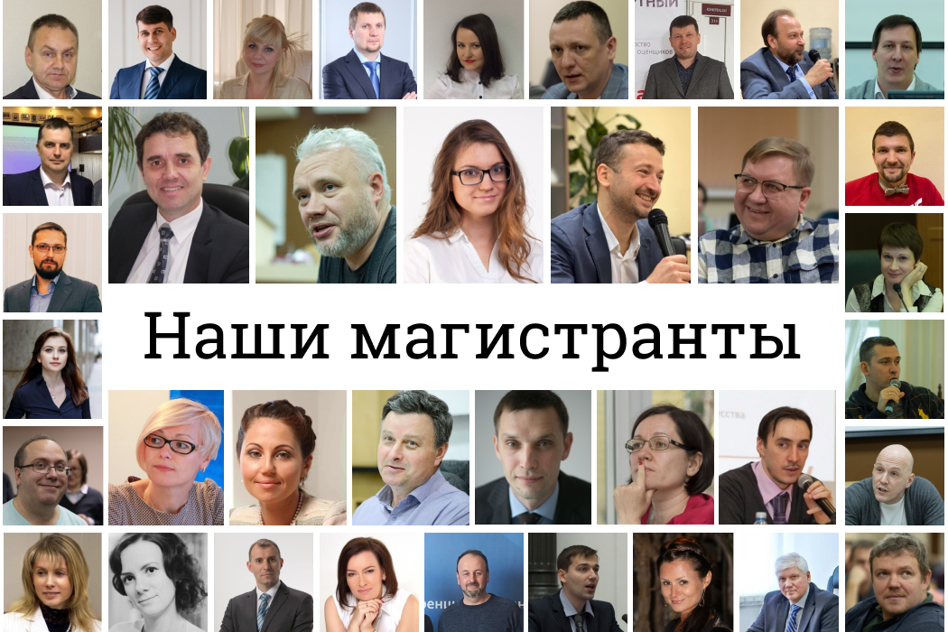

Slide 19
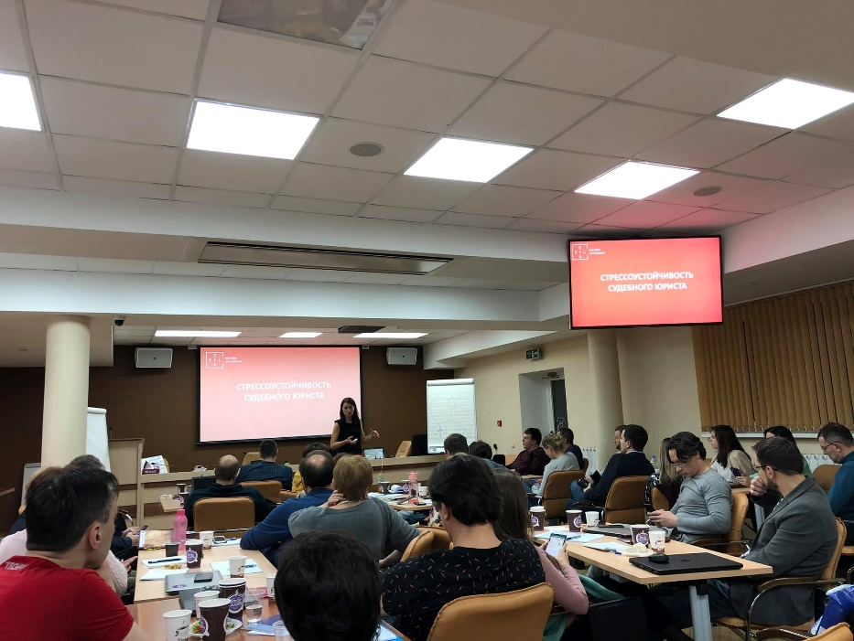
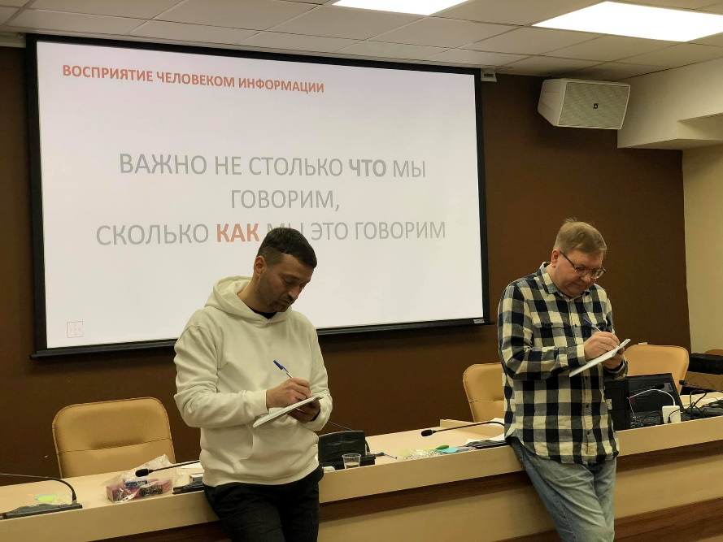
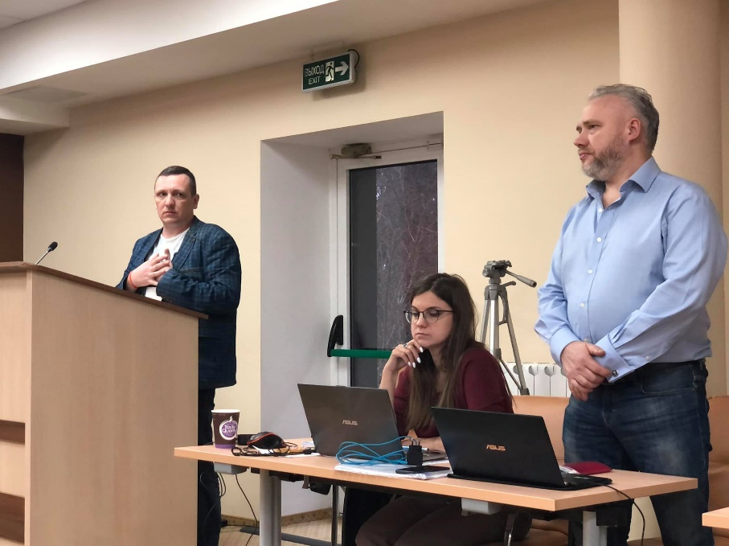
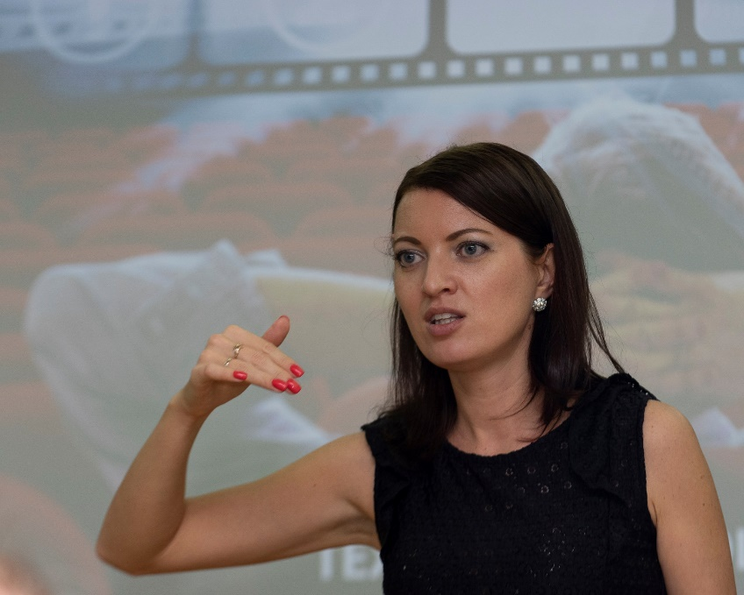
Так проходят занятия

Slide 20
Магистерская программа
«Экспертиза отчетов об оценке»
Направление – Экономика
Выход за рамки своего опыта
Развитие накопленной практики и знаний
Повышение своей ценности как профессионала
Степень магистра по экспертизе
Высшее образование по направлению «Экономика»

Slide 21
Целевая аудитория
оценщики с опытом работы от 3-х лет;
эксперты саморегулируемых организаций оценщиков;
судебные эксперты;
сотрудники ГБУ;
сотрудники государственных и муниципальных органов власти, крупных предприятий, банков и др., осуществляющих проверку отчетов об оценке;
преподаватели по оценочным дисциплинам

Slide 22



Программа магистратуры
«Экспертиза отчетов об оценке»
Единственная в России программа такого профиля
(реализуется в РЭУ с 2012 года)
Набирается 10-ая группа - ПОСЛЕДНЯЯ
Уникальная реализация
проектного метода обучения

Slide 23



Уникальная реализация проектного метода
Научный и организационный
потенциал
запрос работодателей
Слушатели практики (100%)
серия книг
и учебно-методических, аналитических материалов
практический
и методический потенциал

Slide 24
Специфика «построения» учебных дисциплин
Акцент на оценку и экспертизу
Каждая общенаучная дисциплина учитывает профессиональные интересы оценщиков и экспертов
Акцент на практику
80 % учебного времени направлено на практическое применение получаемых знаний и умений
Кадровый потенциал
Преподаватели-практики с большим опытом работы

Slide 25
Основные блоки
Экономический
Макро и микроэкономика (продвинутый уровень)
Финансы и кредит (продвинутый уровень)
Финансовый риск-менеджмент
Налоговый менеджмент
Статистика и анализ
Эконометрика (продвинутый уровень)
Финансовый анализ предприятия
Статистические финансы
Судебный
Гражданское/Уголовное право и процесс
Судебная экспертиза
Основы судебной оценочной экспертизы
Участие специалиста в процессуальных действиях
Экономические экспертизы в судопроизводстве
Экспертиза по запросу правоохранительных органов

Slide 26
Основные блоки
Продвинутый уровень оценки
Оценка объектов недвижимости
Оценка машин, оборудования
Финансовая стратегия компаний
Акционерное дело и корпоративный контроль
Оценка предприятий
Экспертиза любого документа о стоимости
Экспертиза отчетов об оценке:
объектов недвижимости
МиО, АТС
инвестпроектов
кредитно-финансовых организаций
нематериальных активов
предприятий
по судебному процессу, по допросу у адвоката, по допросу у следователя, по взаимодействию с заказчиком, по защите своего отчета/экспертного заключения/рецензии на судебную экспертизу; по выявлению нарушений в отчете любой направленности, по искусству публичного выступления и др
Авторские тренинги

Slide 27
Авторская методика обучения
Характеристика основных инструментов экспертизы
Анализ инструментов создания и уничтожения стоимости
Принципы составления замечаний экспертного заключения
Мастер-класс
по экспертизе
отчетов об оценке
Практика по экспертизе отчетов об оценке
Практика по оспариванию замечаний экспертного заключения

Slide 28
Результаты обучения:
решение сложных/ дискуссионных / уникальных вопросов по оценке любого направления;
подготовка отчета об оценке любого направления с гарантией его защиты;
анализ и оценка рисков, связанных с работой по оценке/экспертизе/судебной экспертизе, не только для себя, но и для участников, которые будут связаны с результатами Вашей работы;
контроль за качеством отчетов об оценке любого направления;
подготовка однозначную профессиональную позицию как Оценщика, так и Эксперта по отчетам об оценке, содержащих нарушения законодательства об оценочной деятельности;
защита отчета об оценке при наличии некорректных и неоднозначных замечаний от контролирующих органов;
практические навыки защиты своих отчетов об оценке в судах, правоохранительных и следственных органах, в СРОО, в контролирующих органах и т.п.
практические навыки обоснования (устной и письменной) профессиональной позиции эксперта (замечания к отчету, написанные по всем правилам, нельзя подвергнуть сомнению).

Slide 29
Магистерская программа
«Корпоративные стратегии на фондовом рынке»
Направление «Экономика»
Для работающих практиков:
Изучение сути бизнеса в любой отрасли для выполнения работ по определению стоимости (отчеты об оценке, рецензии, судебные экспертизы, консалтинговые исследования и др.);
Расширение своих компетенций в рамках своей текущей деятельности;
Построение, развитие своего бизнеса.
Для слушателей после бакалавриата:
Изучение фундаментальной экономики на примерах из реальной жизни (фундамент для последующей работы и дальнейшего образования);
Изучение сути бизнеса для построения и развития своего дела;
Трудоустройство в экономические департаменты, стратегическое развитие, инвестиционное планирование и др.

Slide 30
Участие работодателей
Инициатива создания Программы
Разработка образовательной программы
Содержательное наполнение и постоянная актуализация
Преподают представители работодателей
Обучаются сотрудники работодателей
Курируют образовательный процесс - работодатели

Slide 31
Участие работодателей
Председатель ГЭК – Каминский А.В.
Президент СРО оценщиков «Экспертный совет»
Председатель Правления Союза судебных экспертов «Экспертный совет»
Член Рабочей группы при Государственной Думе РФ «Законодательное совершенствование кадастровой оценки, имущественных налогов и оценочной деятельности»
Заместитель председателя Совета ТПП РФ по саморегулированию
Председатель Комиссий Общественного совета при Росреестре:
"По кадастровой оценке и оспариванию кадастровой стоимости»
"По взаимодействию с саморегулируемыми организациями

Slide 32
Основные блоки
Современная макроэкономическая политика
Прикладная микроэкономика
Финансово-экономическое обоснование управленческих решений
Эконометрика
Теория корпоративных стратегий
Теория фондового рынка
Базовый
Детерминанты корпоративной стоимости
Корпоративная карта рисков
Формирование и управление денежными потоками компании
Методы обеспечения экономической устойчивости компании
Экономическое моделирование бизнеса
Верификация и валидация корпоративной стратегии
Стратегическая стоимость компании
Теория и практика оценки бизнеса
Теория и практика оценки инвестиционных проектов
Теория и практика оценки недвижимости
Методология и практика анализа финансового состояния компаний
Фундаментальные дисциплины по изучению бизнеса

Slide 33
Основные блоки
Фундаментальные дисциплины по изучению инструментов фондового рынка для развития бизнеса
Мониторинг финансовых рынков
Дивидендная политика компании
Инструменты фондового рынка для корпоративных стратегий
Стратегия портфельных инвестиций на фондовом рынке
Технический анализ на фондовом рынке
Организация аналитической работы с эмитентом
Долговое финансирование: технологии финансового инжиниринга
Авторские тренинги
Искусство публичных выступлений, ведение переговоров
Организация работы в коллективах
Организация безопасности бизнеса
Представление и защита корпоративной стратегии и др.

Slide 34
Результаты обучения:
понимать суть любого бизнеса: точки роста, «черные дыры», возможности с ограничениями, риски, влияние отраслевых и макроэкономических факторов, выявления направлений развития;
формировать денежные потоки для любого бизнеса, любой отрасли с учетом различных вариантов финансирования, инвестирования;
применять инструменты фондового рынка для обеспечения эффективности финансирования проектов;
подготовить корпоративную стратегию с переменными, которые являются определяющими для конкретного бизнеса и которые можно менять в зависимости от любой ситуации для минимизации потерь доходов;
анализировать и оценивать риски, связанные с разработкой стратегии, не только для себя, но и для участников, которые будут связаны с результатами Вашей работы;

Slide 35
Результаты обучения:
обеспечить контроль за качеством разработанных стратегий;
разработать систему, которая позволит в каждый момент времени оценивать эффективность реализуемой корпоративной стратегии;
защитить корпоративную стратегию при наличии некорректных и неоднозначных замечаний с любой стороны;
получить практические навыки защиты в судах, правоохранительных и следственных органах и т.п.
получить практические навыки обоснования (устной и письменной) профессиональной позиции.

Slide 36
БОНУСЫ Экспертного Совета
Вход в профессиональное сообщество на этапе обучения
(оценочные компании, экспертные организации, консалтинговые компании, юридические компании, адвокатские бюро и др.)
Бесплатное участие в последующих вебинарах программ магистратуры
(постоянное повышение квалификации)
После окончания обучения продолжение профессионального общения, обмен практиками / заказами, выполнение совместных проектов

Slide 37
Стоимость обучения
МП «Экспертиза отчетов об оценке»
МП «Судебная финансово-экономическая экспертиза»
80 000 руб. за семестр
160 000 руб. в год
МП «Корпоративные стратегии на фондовом рынке»
100 000 руб. за семестр
200 000 руб. в год

Slide 38
Форма занятий
Дистанционное обучение – вебинары
Mirapolis
ZOOM
Webinar.ru

Slide 39
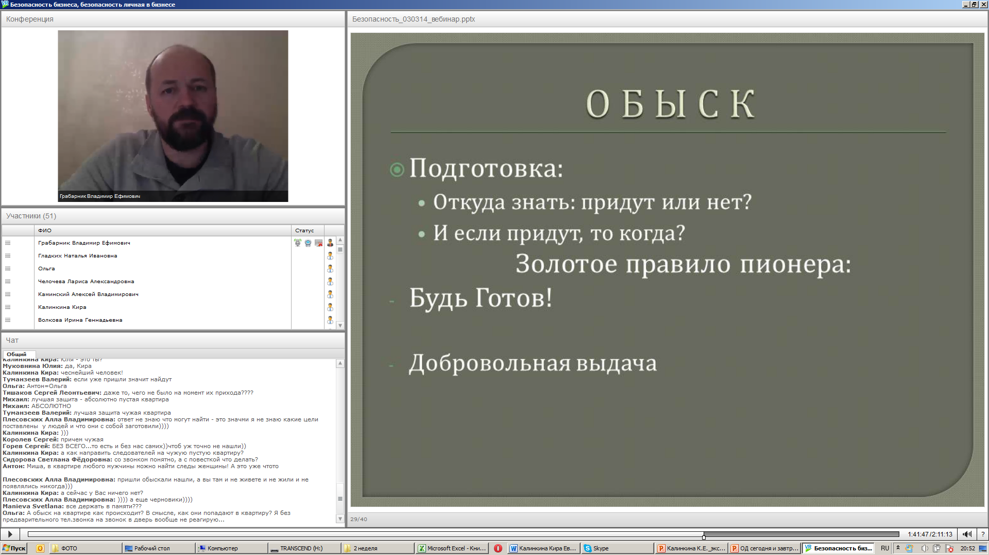
Форма занятий
Дистанционное обучение - вебинары

Slide 40
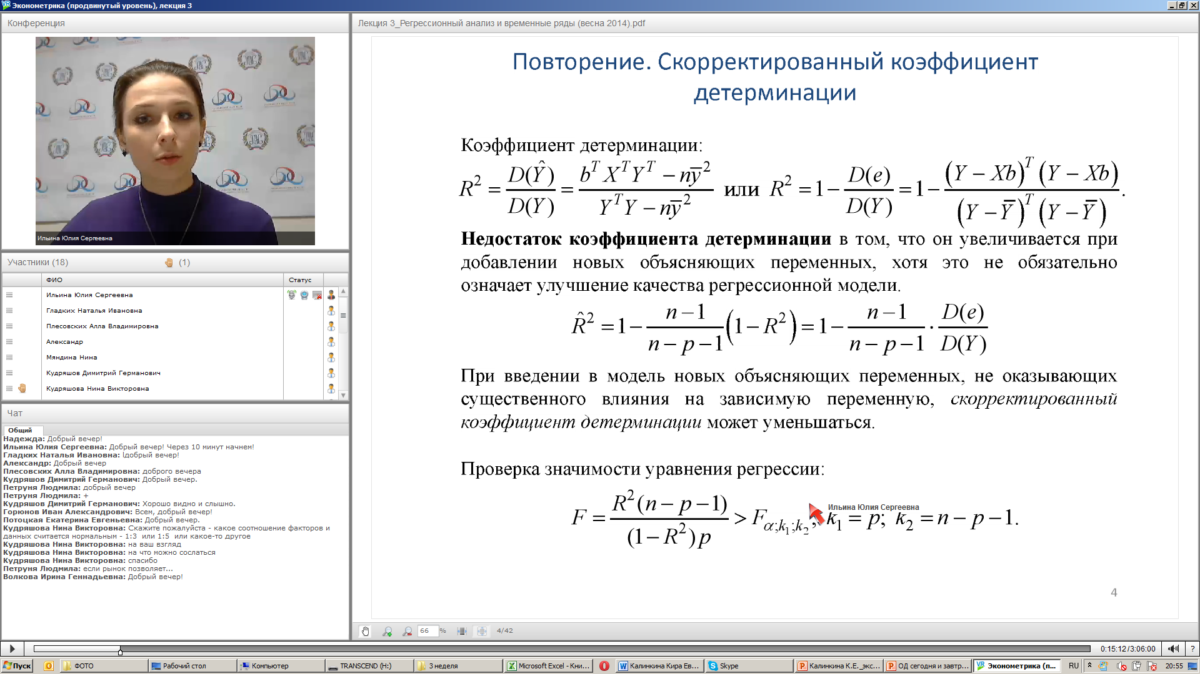
Форма занятий
Дистанционное обучение - вебинары

Slide 41
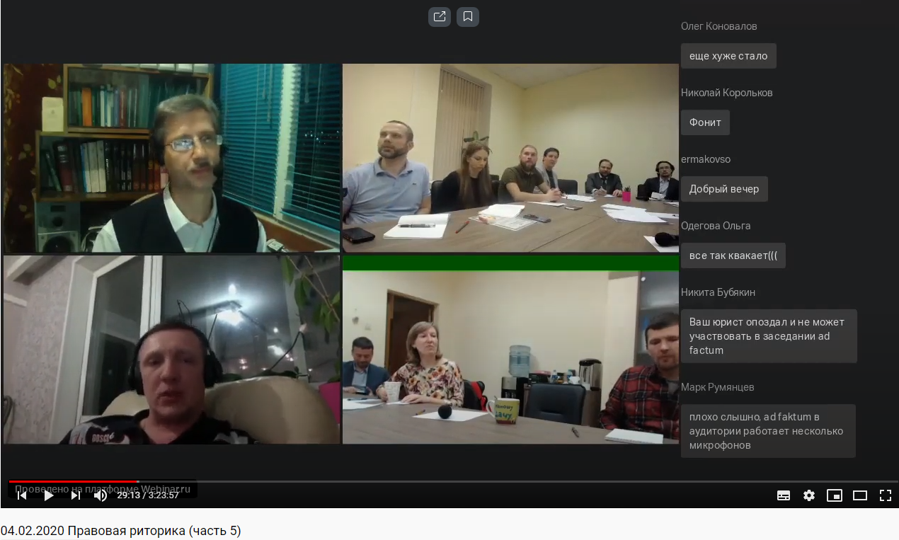
Форма занятий
Дистанционное обучение - вебинары

Slide 42
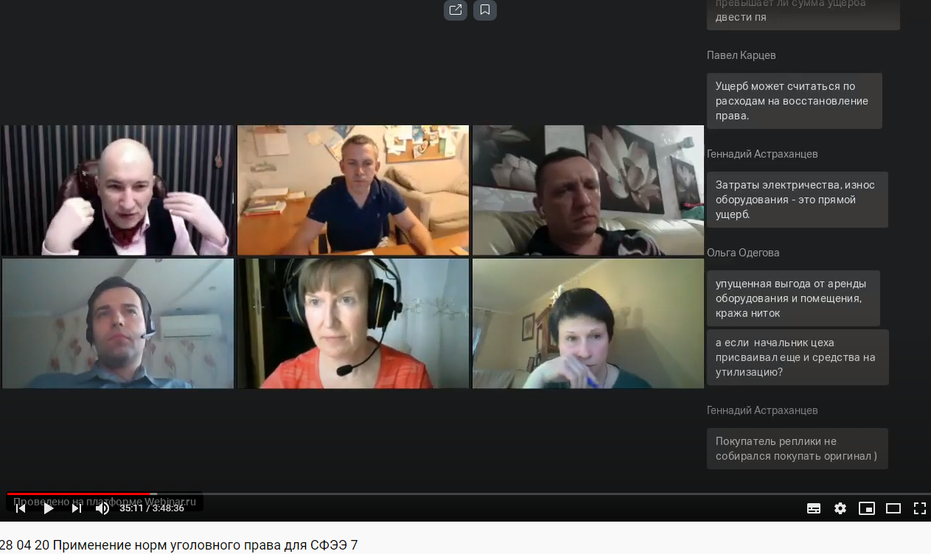
Форма занятий
Дистанционное обучение - вебинары

Slide 43
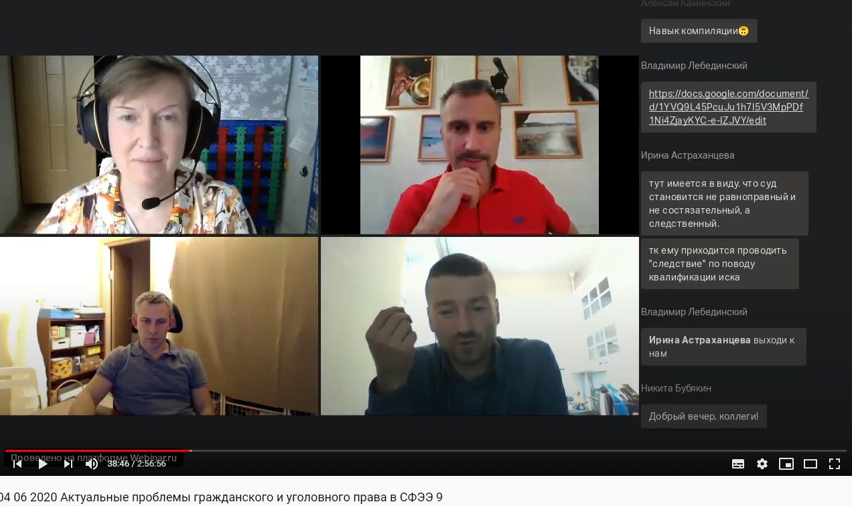
Форма занятий
Дистанционное обучение - вебинары

Slide 44
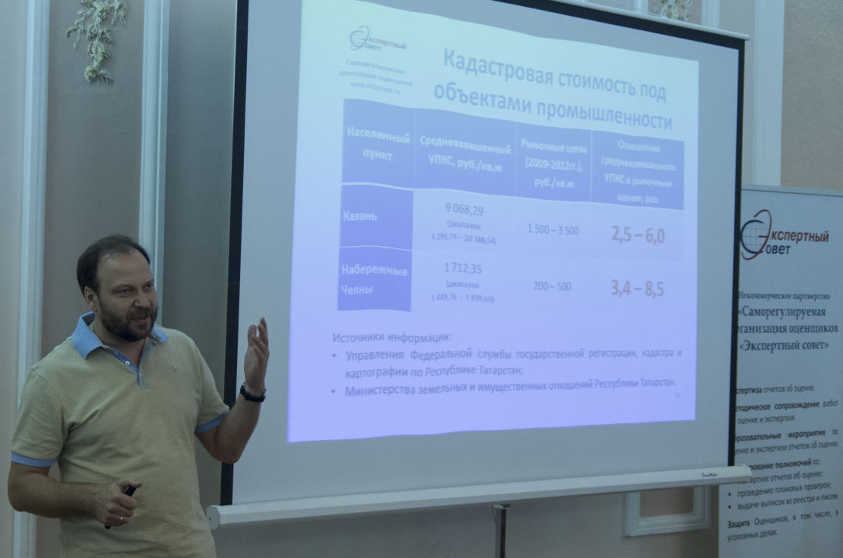
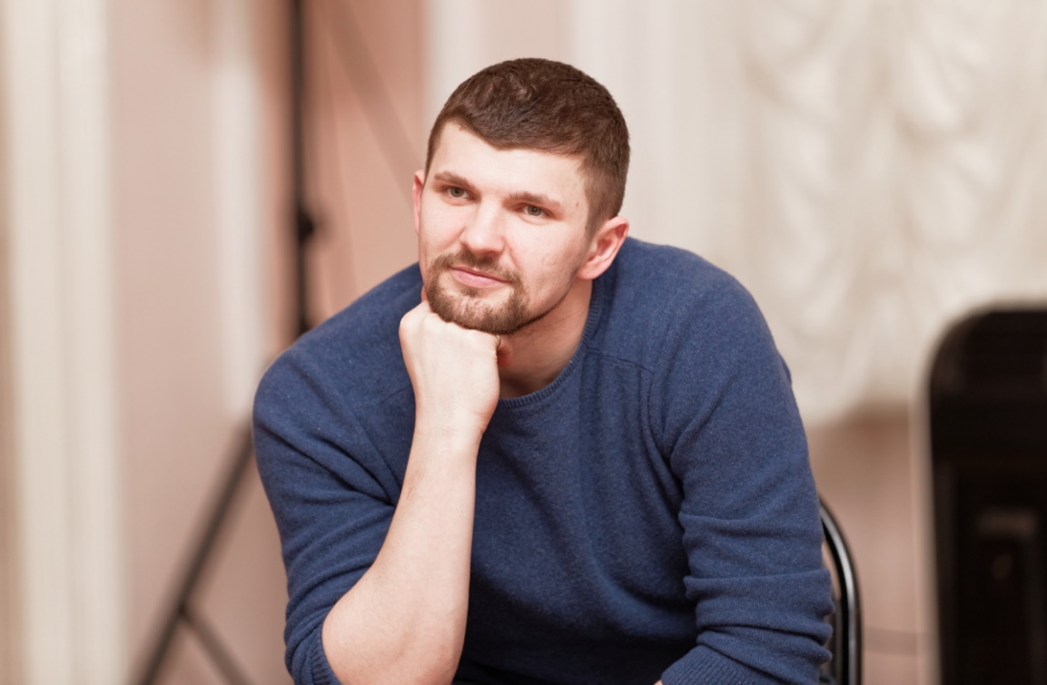
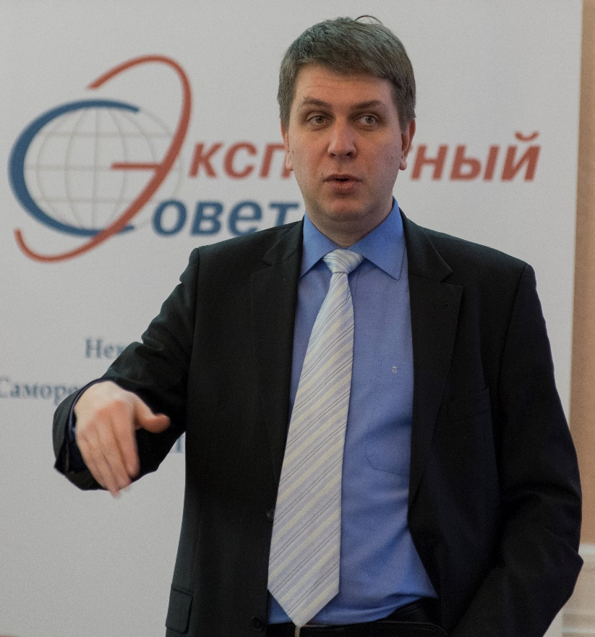
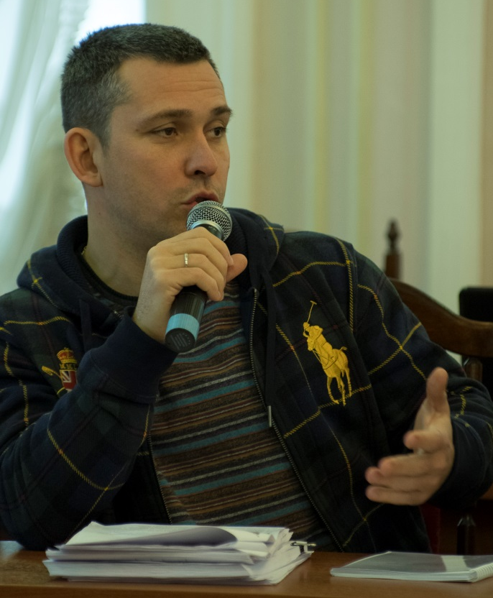
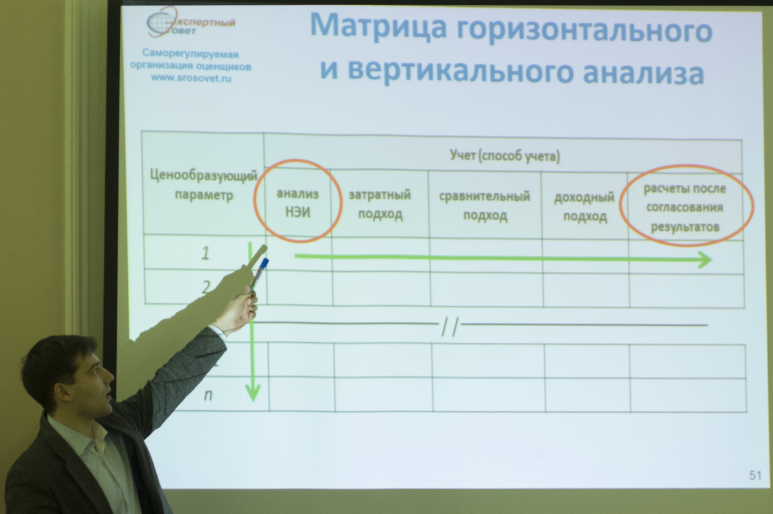
Преподаватели - практики

Slide 45
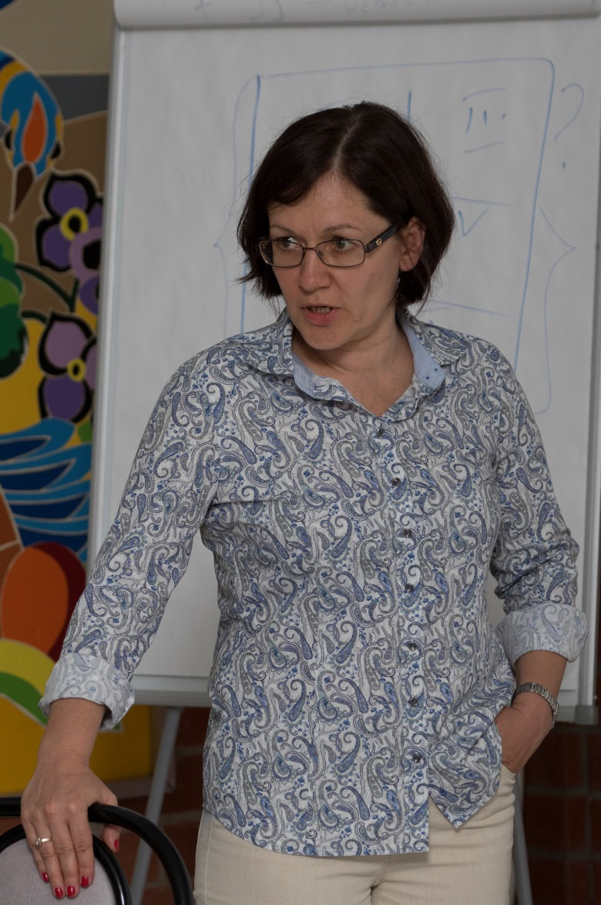
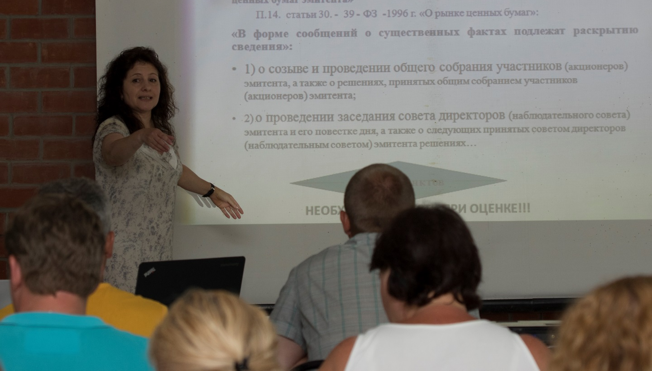
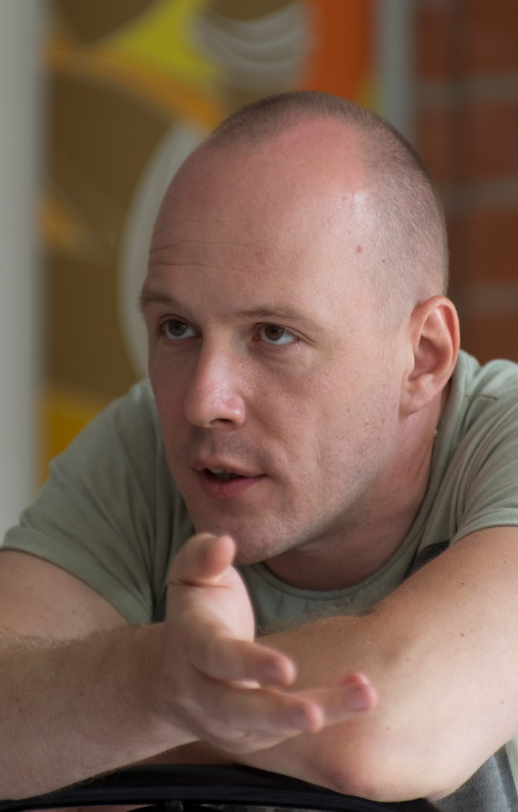
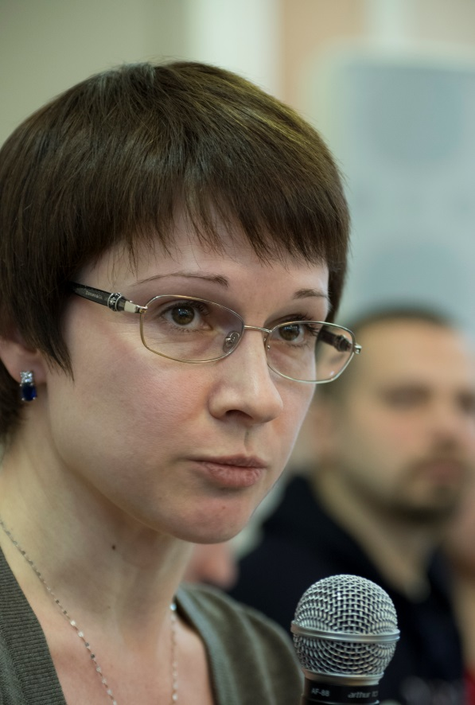
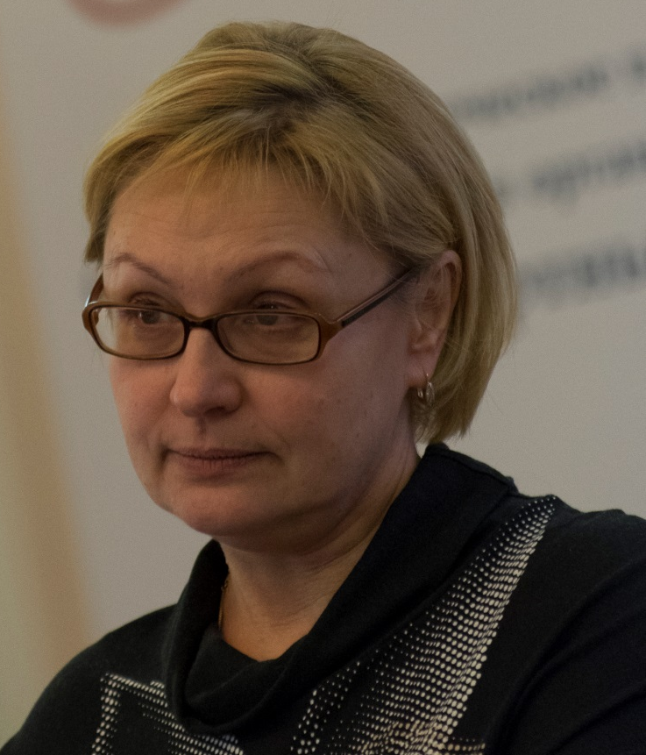
Преподаватели - практики

Slide 46
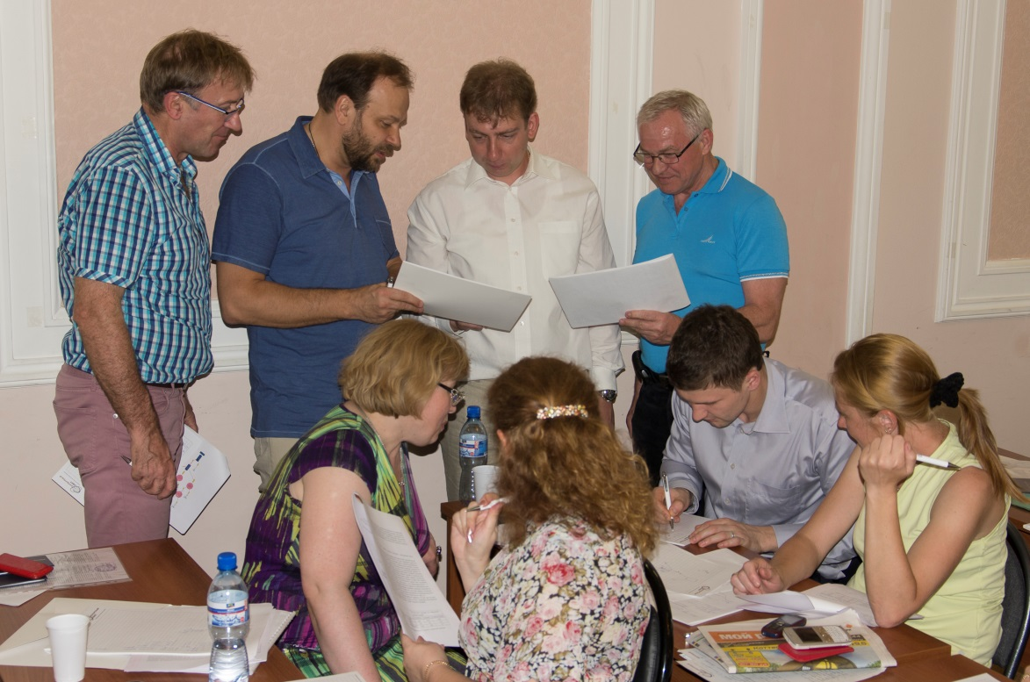
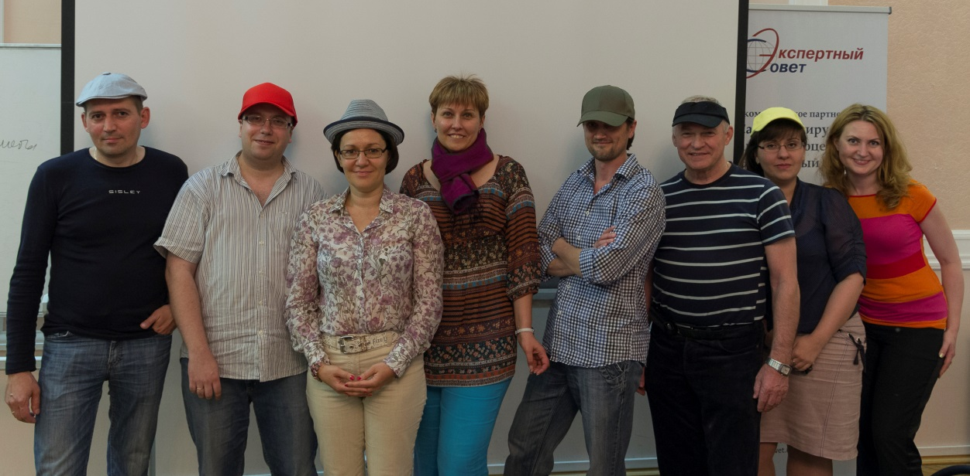
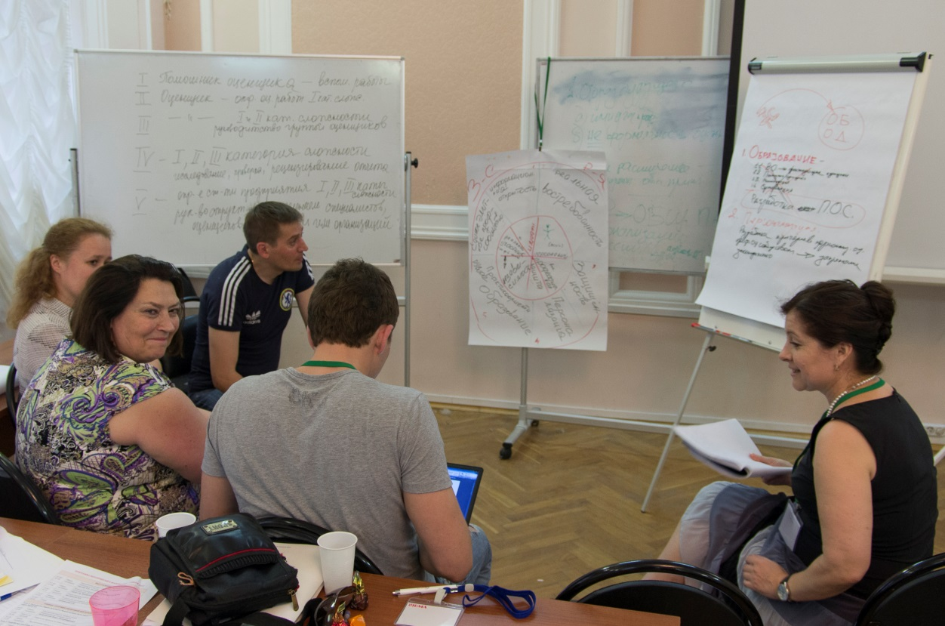
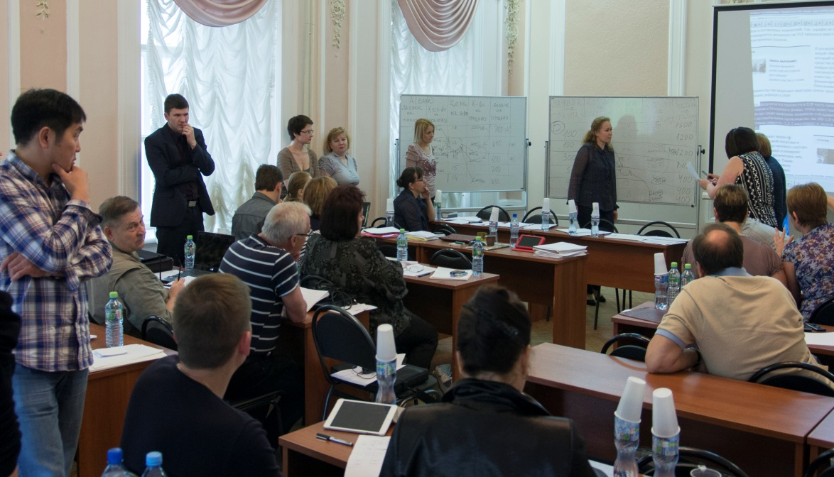
Активные формы обучения

Slide 47
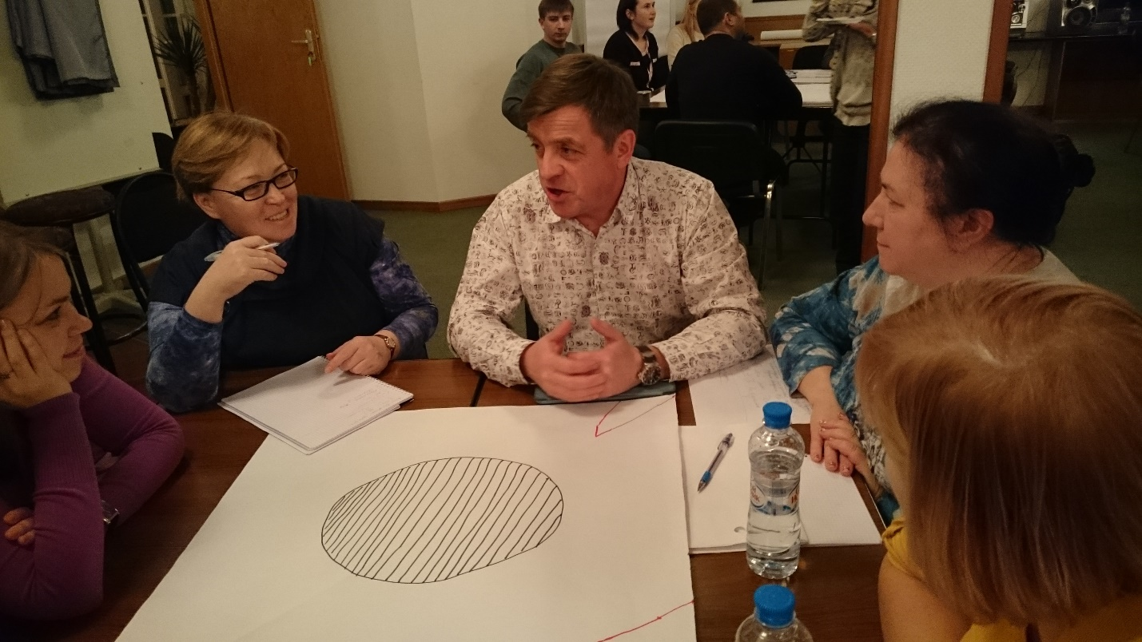
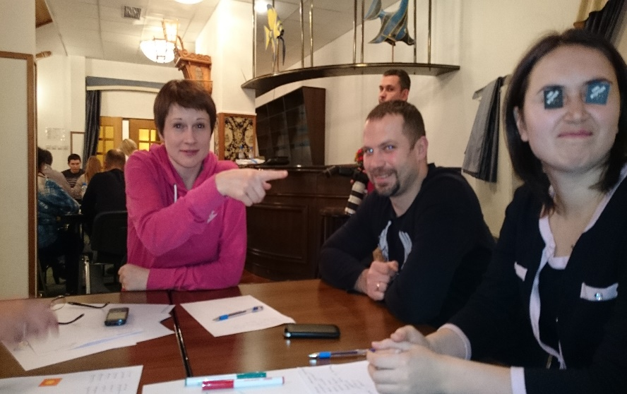
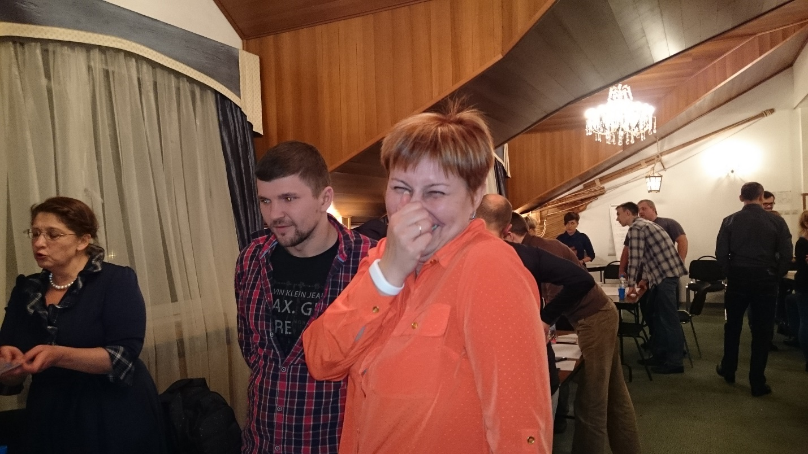
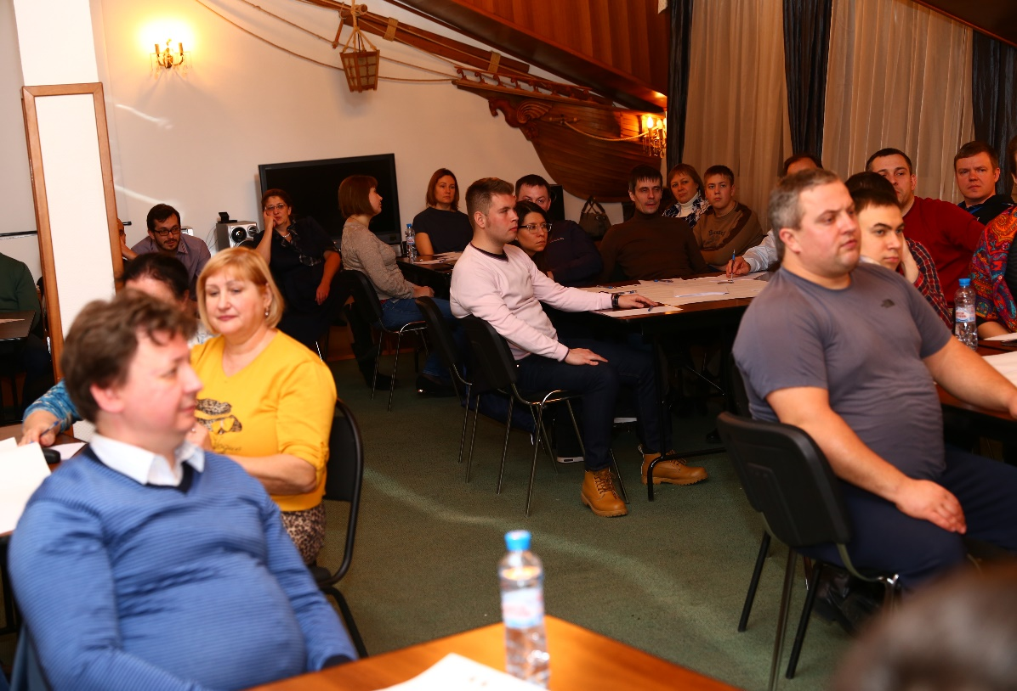
Активные формы обучения

Slide 48
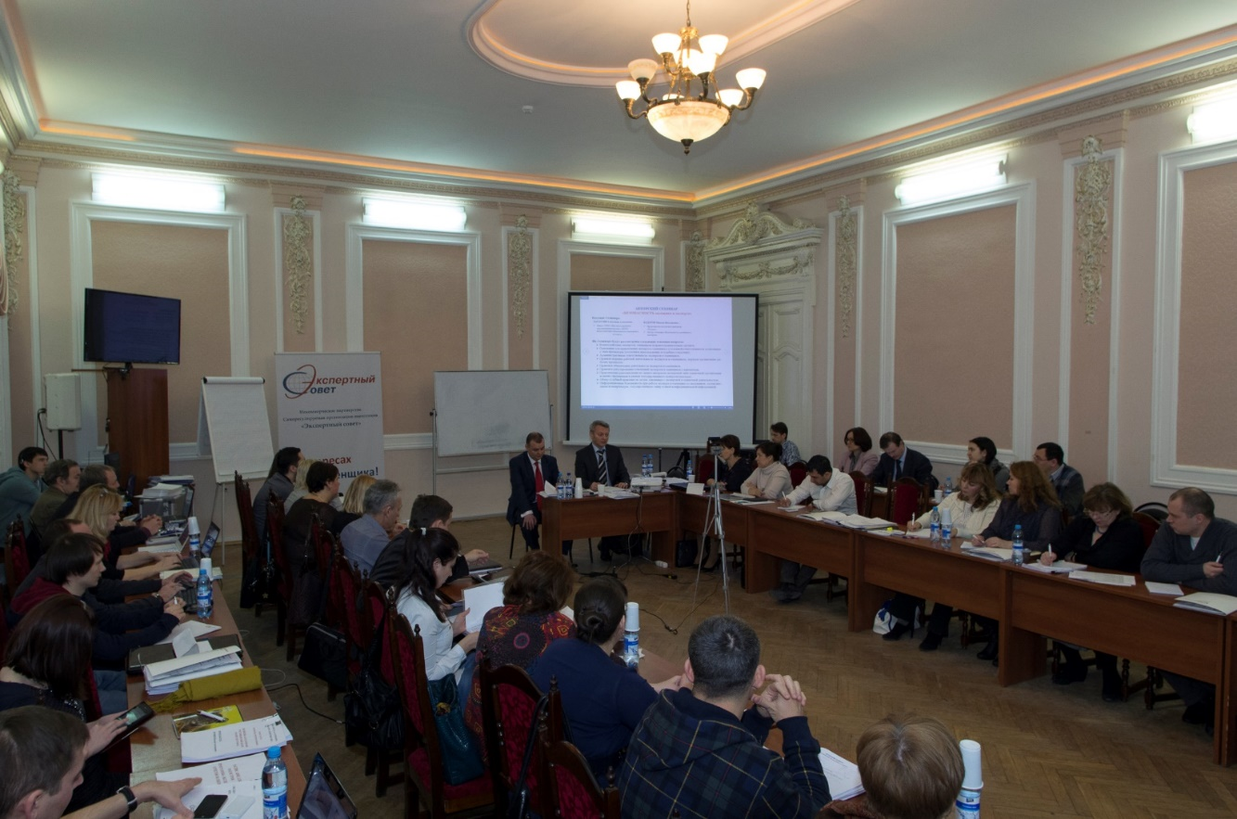
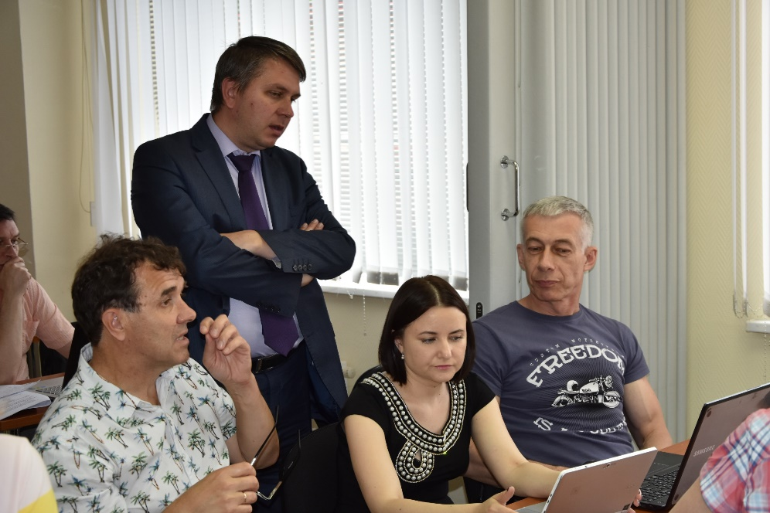
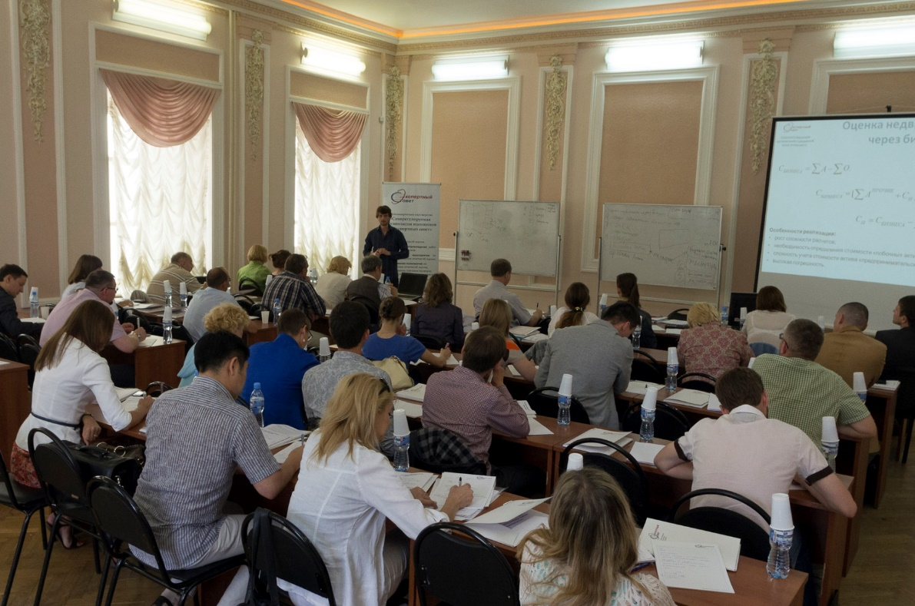
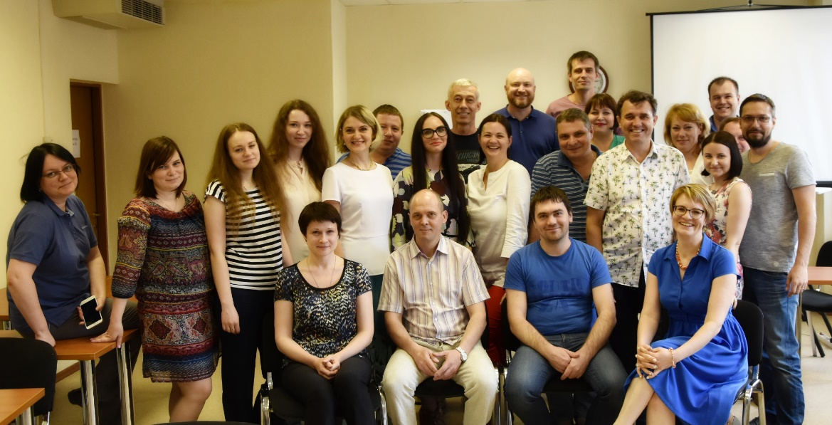
Очные сессии

Slide 49
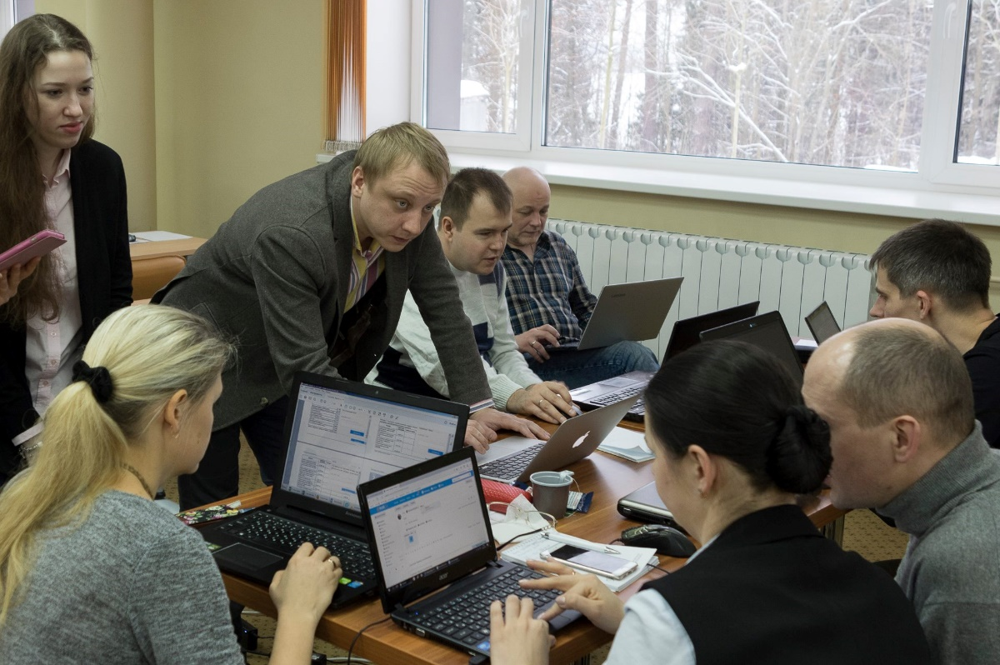
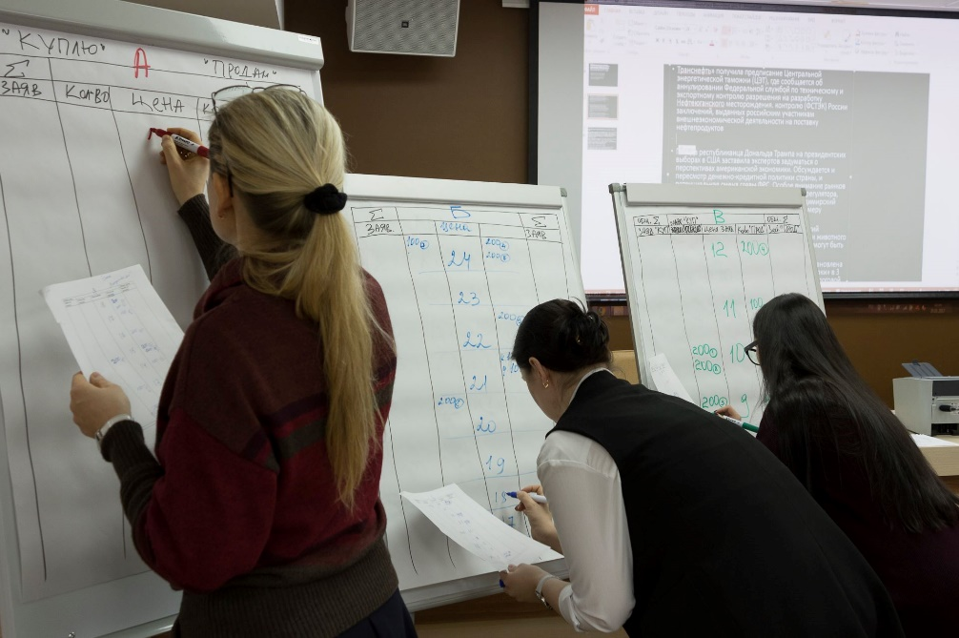
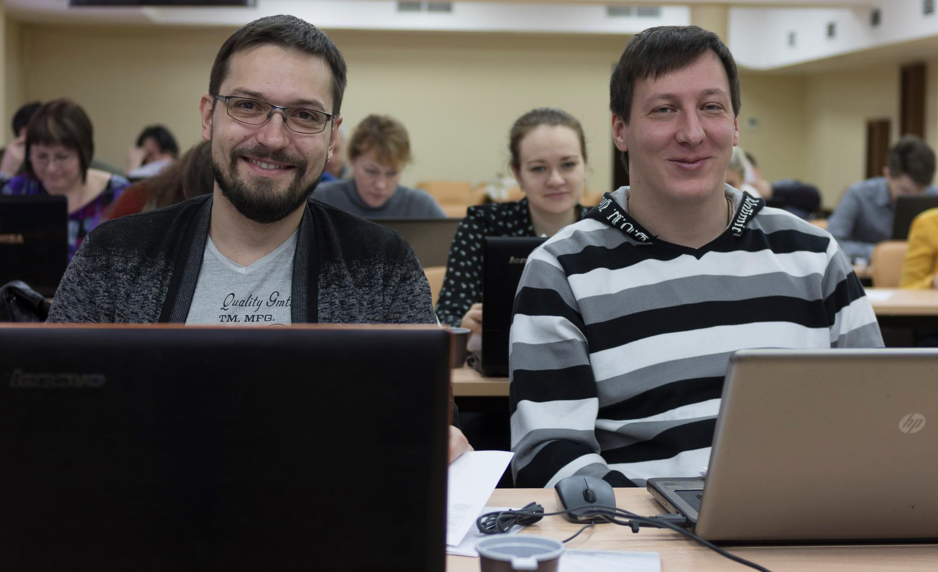
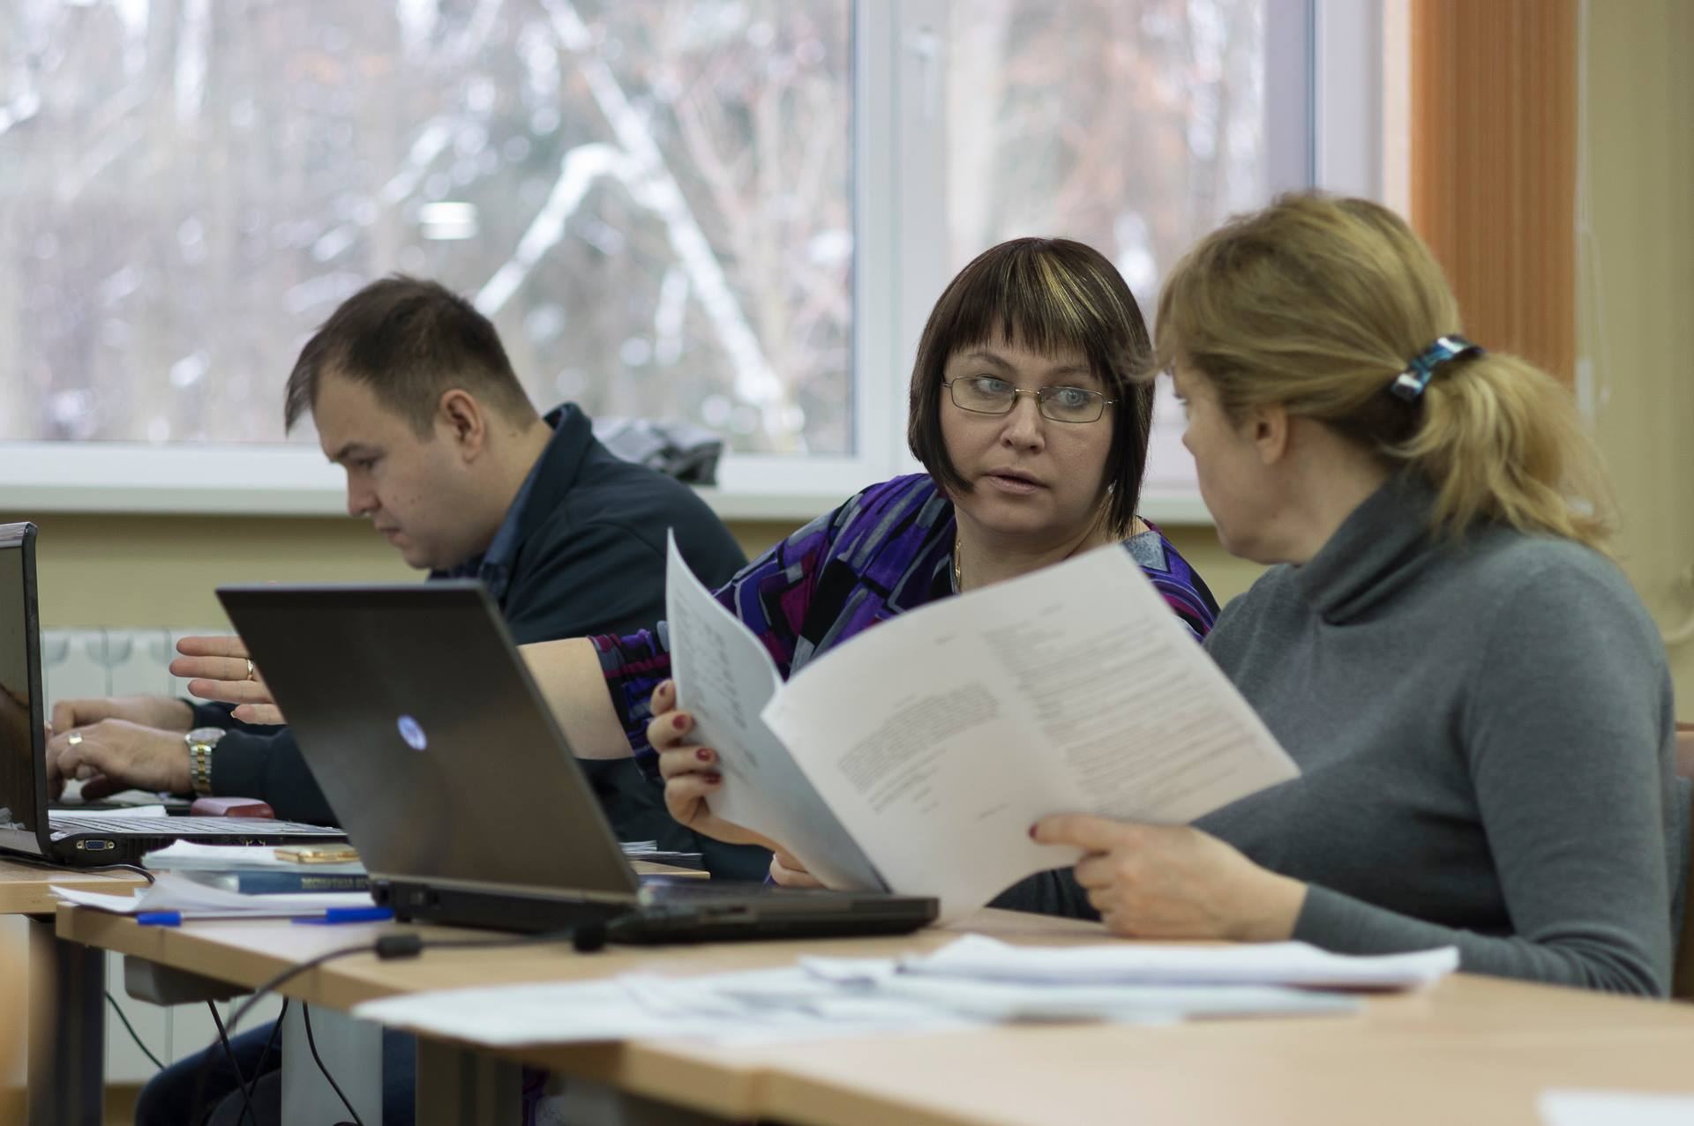
Очные сессии

Slide 50
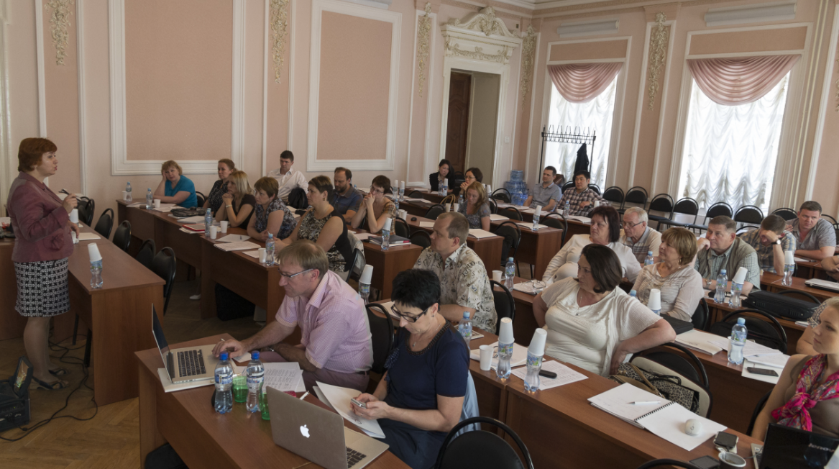
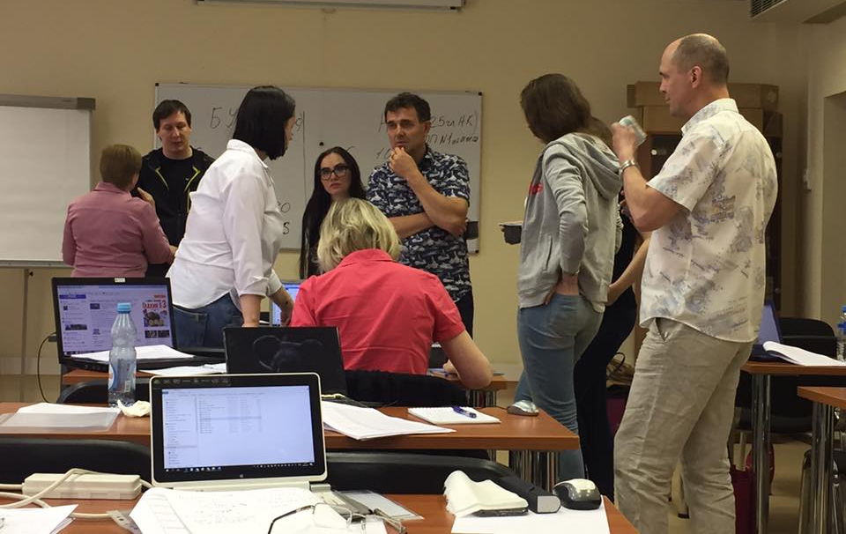
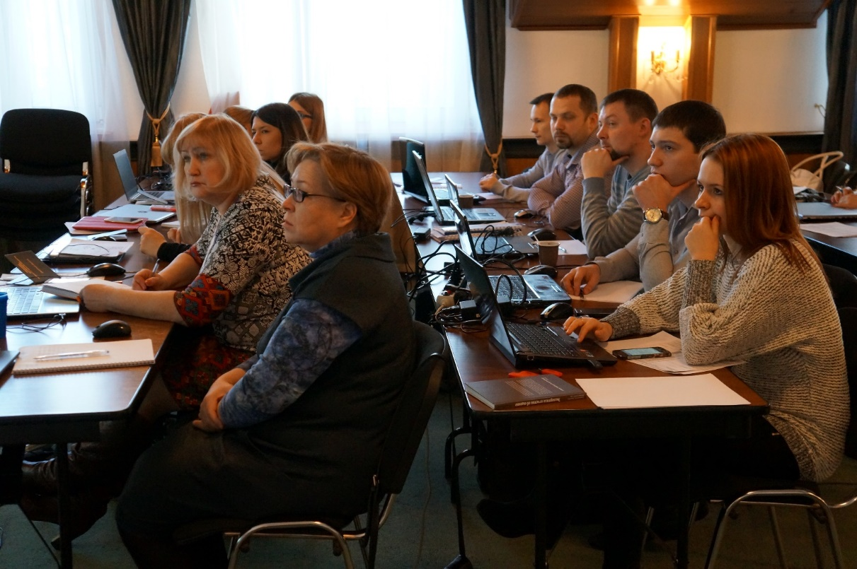
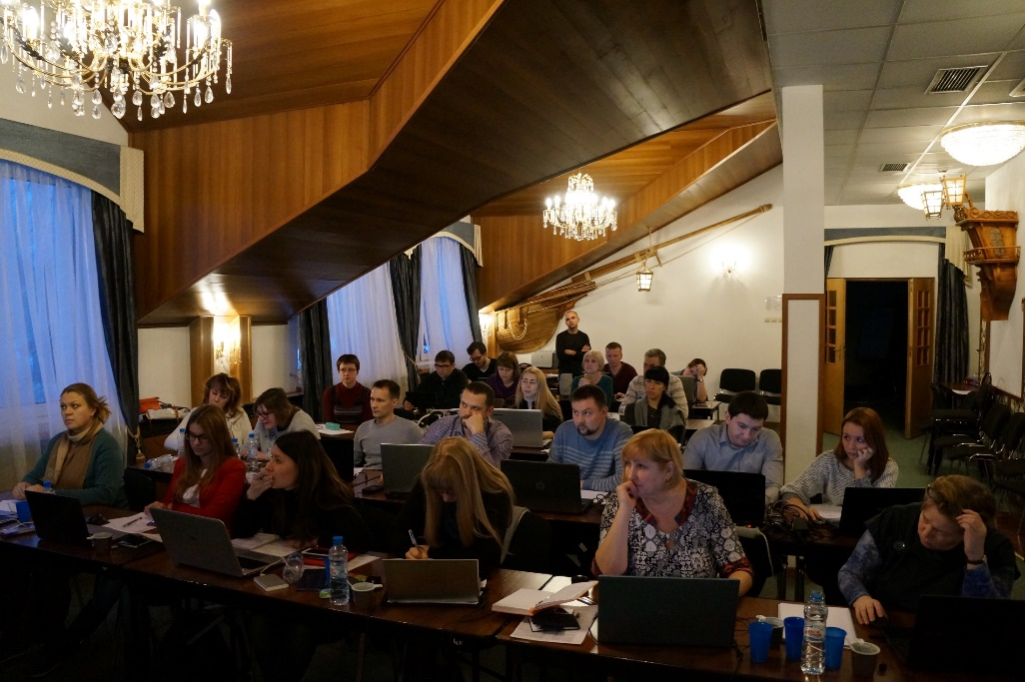
Очные сессии

Slide 51

Публичная защита

Slide 52



Публичная защита

Slide 53




Дружеская атмосфера
В 2014 году в Анапу выехало 100 человек

Slide 54
Дружеская атмосфера
СПОРТ

Slide 55






Выступления в ГД РФ, ОП РФ и на других площадках

Slide 56







Slide 57


Ответы на вопросы
Запись на обучение
КАЛИНКИНА Кира Евгеньевна
Вице-президент
НП «СРОО «Экспертный совет», доцент, к.э.н.
kalinkina@expertsovet.com, 8-916-195-38-27
ИВЛЕВА Евгения Геннадьевна
Менеджер программ
ivleva@srosovet.ru , +7 (926) 799-18-55

